Slide 1


Slide 2






تعيين تلميذ(ة) للإجابة.
توجيهات و شرح التعليمات.
عرض فيديو.
المرور بين الصفوف للمساعدة و تصحيح الإنجازات.
عمل في ثنائيات.
نهاية الشريط، المرور إلى الشريحة الموالية.

Slide 3

تنظيم حصص الأسبوع
اليوم 4 -
اليوم1 -
أنشطة اعتيادية.
قراءة : استثمار النص.
الاستماع والتحدث : الإنتاج.
تمارين كتابية: البنيات اللغوية.
أنشطة اعتيادية.
معجم.
الاستماع والتحدث.
الطلاقة.
اليوم 5 -
اليوم 2 -
أنشطة اعتيادية.
الاستماع والتحدث : إعادة الإنتاج.
قراءة: استخلاص العبرة.
تعبير كتابي.
إملاء 2/2..
أنشطة اعتيادية.
الاستماع والتحدث : عناصر الحكاية.
القراءة استراتيجية المفردات.
خط ونقل.
اليوم 6 -
اليوم 3 -
أنشطة اعتيادية الطلاقة: توليف ودعم.
توليف ودعم.
قراءة إثرائية.
أنشطة اعتيادية.
الاستماع والتحدث : البنية السردية / لعب الأدوار.
قراءة: استراتيجية الفهم.
إملاء ½ .

Slide 4








هيكلة حصة اليوم
- 01 انشطة اعتيادية
نشيد : «ذو السعد».
كلمات بصرية.
- 02طلاقة
توليف ودعم.
- 03أنشطة التوليف و الدعم
إستراتيجية الضد ــــــ إستراتيجية الفهم ــــــ الجملة الفعلية ــــــ التعليق على مشاهد.
- 04قراءة إثرائية
الأكل الصحي: الفهم والاستثمار

Slide 5

عند نهاية الحصة
على الأقل 80 % من المتعلمين سيكونون قادرين على:
قراءة فقرات بطلاقة، والإجابة على أسئلة الفهم.
استثمار التعلمات السابقة لإنجاز تمارين تطبيقية.
قراءة وفهم قصة جديدة

Slide 6

افتتاح الحصة
افتتاح الحصة
الترحيب وتدبير السلوك.
الأنشطة الاعتيادية: نشيد : «ذو السعد»/ كلمات بصرية.

Slide 7



اختتام الحصة
قراءة إثرائية
أنشطة التوليف والدعم
الطلاقة
افتتاح الحصة
مرحبا بكم . سننطلق في حصة اللغة العربية .

Slide 8


اختتام الحصة
قراءة إثرائية
أنشطة التوليف والدعم
الطلاقة
افتتاح الحصة
قبل أن نبدأ حصة اليوم سأخبركم عن شروط الحصول على نجمة التميز.
في كل حصة سيفوز ثلاثة منكم بالنجمة.
أُنْصِتُ وأَنْتَبِهُ جَيِّداً لِلدَّرْسِ.
دونَ أَن أَقِف، أَرْفَعُ أُصْبُعي لِلْإجابَةِ.

Slide 9
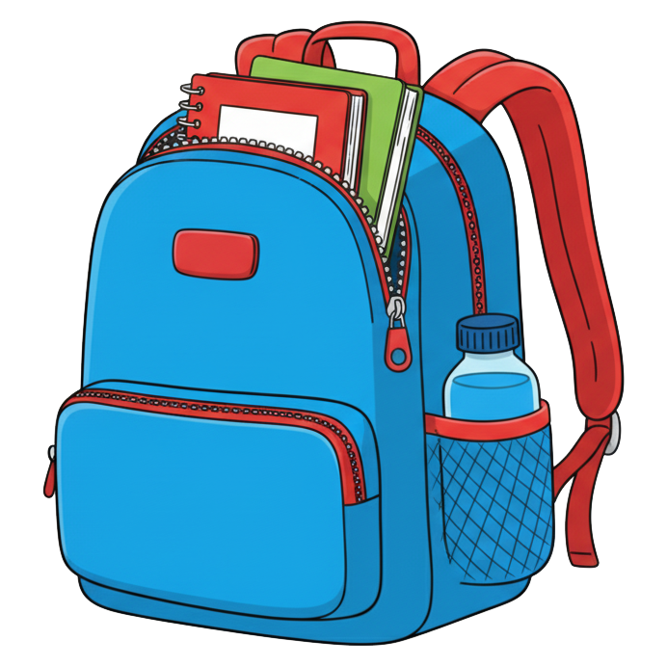

اختتام الحصة
قراءة إثرائية
أنشطة التوليف والدعم
الطلاقة
افتتاح الحصة
ضعوا اللوحة والكراسة في القمطر.

Slide 10

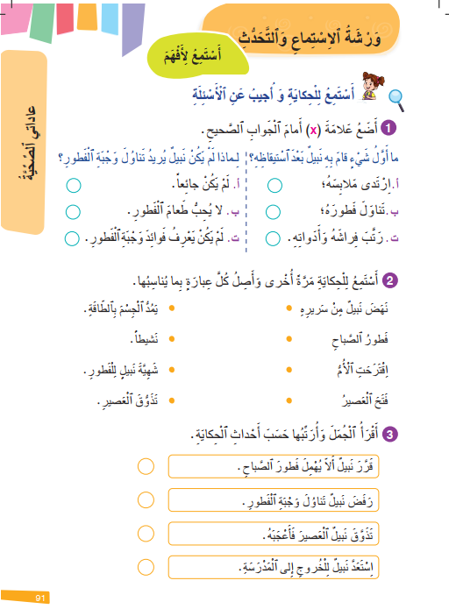
اختتام الحصة
قراءة إثرائية
أنشطة التوليف والدعم
الطلاقة
افتتاح الحصة
خذوا الواجب المنزلي.

Slide 11
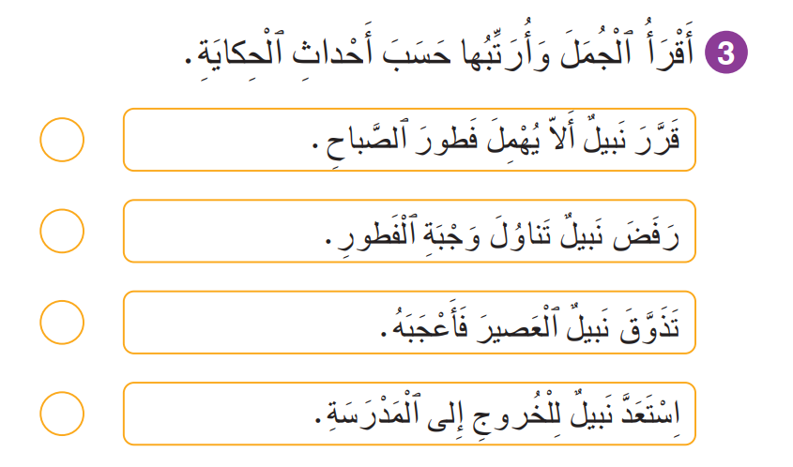
اختتام الحصة
قراءة إثرائية
أنشطة التوليف والدعم
الطلاقة
افتتاح الحصة
صححوا
4
2
3
1

Slide 12

اختتام الحصة
قراءة إثرائية
أنشطة التوليف والدعم
الطلاقة
افتتاح الحصة
أنشدوا.

Slide 13

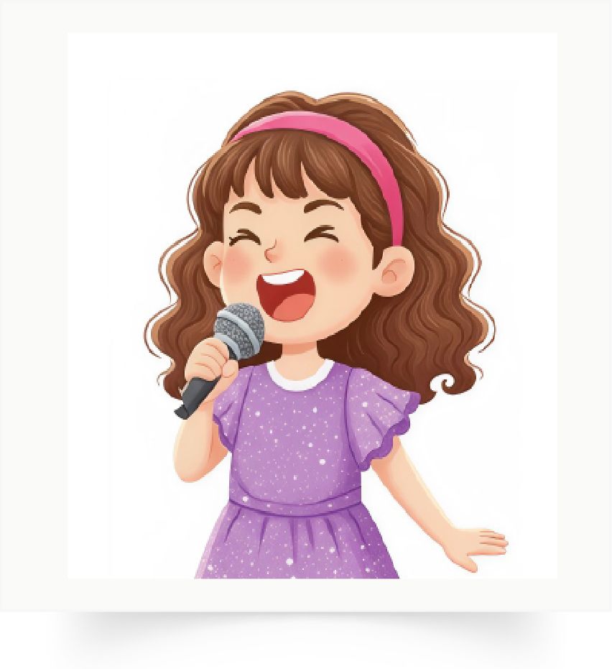
اختتام الحصة
قراءة إثرائية
أنشطة التوليف والدعم
الطلاقة
افتتاح الحصة
من يقوم للإنشاد؟

Slide 14
اختتام الحصة
قراءة إثرائية
أنشطة التوليف والدعم
الطلاقة
افتتاح الحصة
لنقرأ معا.
لَكِنَّني
لَسْتُ
إِنَّ
أَلا
لَنْ
ذَلِكَ

Slide 15
اختتام الحصة
قراءة إثرائية
أنشطة التوليف والدعم
الطلاقة
افتتاح الحصة
من يقرأ؟
لَكِنَّني
لَسْتُ
إِنَّ
أَلا
لَنْ
ذَلِكَ

Slide 16
طلاقة
- 02 طلاقة
توليف ودعم.

Slide 17
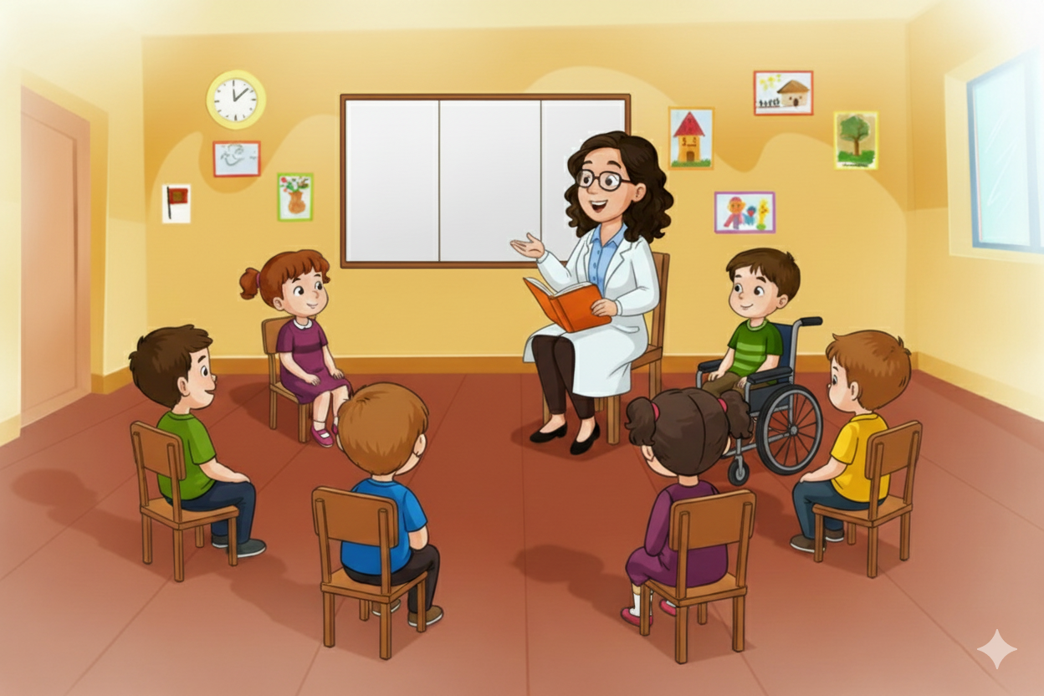
إختتام الحصة
قراءة إثرائية
أنشطة التوليف والدعم
الطلاقة
افتتاح الحصة
ستتدربون على قراءة كلمات وقراءة فقرات.

Slide 18
إختتام الحصة
قراءة إثرائية
أنشطة التوليف والدعم
الطلاقة
افتتاح الحصة
من يقرأ؟
يتحقق الأستاذ أن %80 قادرون على قراءة الكلمات ( 6/8).
اَلطَّبَقُ
اِسْتَعَدَّ
تَذَوَّقَ
اَلْفَطورُ
تَناوَلَ
أَوَّلُ
اِرْتَدى
فِراشٌ

Slide 19
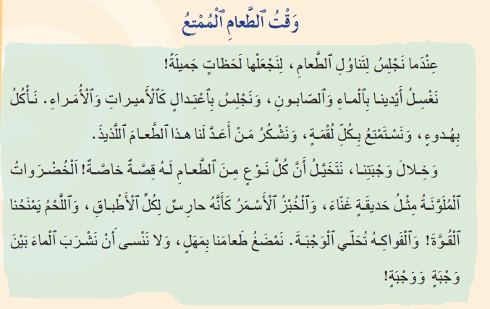
إختتام الحصة
قراءة إثرائية
أنشطة التوليف والدعم
الطلاقة
افتتاح الحصة
تابعوا معي. سأقرأ النص.

Slide 20
إختتام الحصة
قراءة إثرائية
أنشطة التوليف والدعم
الطلاقة
افتتاح الحصة
نقرأ معا؛ أنا أقرأ وأنتم تُرددون بعدي.

Slide 21

إختتام الحصة
قراءة إثرائية
أنشطة التوليف والدعم
الطلاقة
افتتاح الحصة
خذوا كراساتكم؛ اقرؤوا النص قراءة هامسة ـــــ سأمر بين الصفوف لمساعدتكم.

Slide 22
إختتام الحصة
قراءة إثرائية
أنشطة التوليف والدعم
الطلاقة
افتتاح الحصة
من يقرأ؟

Slide 23
أنشطة التوليف والدعم
- 03 أنشطة التوليف والدعم
إِسْتراتيجية الضد ـــــ إِسْتراتيجية الفهم ـــــ الجملة الفعلية ـــــ التعليق على مشاهد باستعمال أدوات الربط

Slide 24

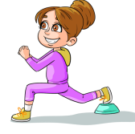
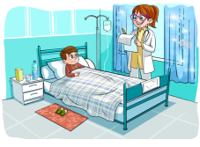
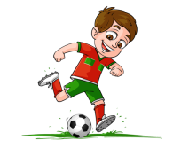
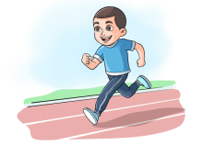

إختتام الحصة
قراءة إثرائية
أنشطة التوليف والدعم
الطلاقة
افتتاح الحصة
سأشير إلى الصورة وأنتم تقولون الجملة التي تعبر عنها الصورة.

Slide 25
إختتام الحصة
قراءة إثرائية
أنشطة التوليف والدعم
الطلاقة
افتتاح الحصة
من يقرأ؟
ماهِرٌ
تَمارينٌ رِياضِيَّةٌ
يَرْكُضُ
مُنْعِشٌ
تَعْتَني
اَلْفَحْصُ ﭐلطِّبِّيُّ

Slide 26
إختتام الحصة
قراءة إثرائية
أنشطة التوليف والدعم
الطلاقة
افتتاح الحصة
هذه فقرة تتحدث عن طفل رياضي اسمه تامر. من يكمل الجملة الأولى بالكلمة المناسبة؟
لِلْفَحْصِ ﭐلطِّبِّيِّ
تَعْتَني
ماهِرٌ
ﭐلتَّمارينِ ﭐلرِّياضِيَّةِ
يَرْكُضُ
- تامِرٌ رِياضِيٌّ ......................
ماهِرٌ.
- يُواظِبُ عَلى .......................
- .................... كُلَّ صَباحٍ رَكْضاً خَفيفاً.
- كَما أَنَّهُ يَزورُ ﭐلْعِيادَةَ بِـﭑنْتِظامٍ ........................

Slide 27
إختتام الحصة
قراءة إثرائية
أنشطة التوليف والدعم
الطلاقة
افتتاح الحصة
اشتغلوا في ثنائيات. وأكملوها الجمل بالكلمات المناسبة.
لِلْفَحْصِ ﭐلطِّبِّيِّ
تَعْتَني
ماهِرٌ
ﭐلتَّمارينِ ﭐلرِّياضِيَّةِ
يَرْكُضُ
- تامِرٌ رِياضِيٌّ ......................
ماهِرٌ
- يُواظِبُ عَلى .......................
- .................... كُلَّ صَباحٍ رَكْضاً خَفيفاً.
- كَما أَنَّهُ يَزورُ ﭐلْعِيادَةَ بِـﭑنْتِظامٍ ........................

Slide 28
إختتام الحصة
قراءة إثرائية
أنشطة التوليف والدعم
الطلاقة
افتتاح الحصة
صححوا.
لِلْفَحْصِ ﭐلطِّبِّيِّ
تَعْتَني
ماهِرٌ
ﭐلتَّمارينِ ﭐلرِّياضِيَّةِ
يَرْكُضُ
ماهِرٌ.
- تامِرٌ رِياضِيٌّ ......................
- يُواظِبُ عَلى .......................
ﭐلتَّمارينِ ﭐلرِّياضِيَّةِ.
يَرْكُضُ
- .................... كُلَّ صَباحٍ رَكْضاً خَفيفاً.
لِلْفَحْصِ ﭐلطِّبِّيِّ.
- كَما أَنَّهُ يَزورُ ﭐلْعِيادَةَ بِـﭑنْتِظامٍ ........................

Slide 29


إختتام الحصة
قراءة إثرائية
أنشطة التوليف والدعم
الطلاقة
افتتاح الحصة
خذوا دفاتركم.

Slide 30
إختتام الحصة
قراءة إثرائية
أنشطة التوليف والدعم
الطلاقة
افتتاح الحصة
اكملوا بالضد المناسب لكل كلمة من النص.
......
قَبيحَةٌ
......
نَقِفُ
≠
≠
......
سُرْعَةٌ
......
اَلضَّعْفُ
≠
≠

Slide 31
إختتام الحصة
قراءة إثرائية
أنشطة التوليف والدعم
الطلاقة
افتتاح الحصة
صححوا.
جَميلَةٌ
قَبيحَةٌ
نَجْلِسُ
نَقِفُ
≠
≠
مَهَلٌ
سُرْعَةٌ
اَلْقُوَّةُ
اَلضَّعْفُ
≠
≠

Slide 32
إختتام الحصة
قراءة إثرائية
أنشطة التوليف والدعم
الطلاقة
افتتاح الحصة
انقلوا التمرين على دفاتركم؛ استخرجوا آداب الأكل المذكورة في النص.
أَسْتَخْرِجُ آدابَ ﭐلْأَكْلِ ﭐلْمَذْكورَةِ في ﭐلنَّصِّ.
..........................................................

Slide 33
إختتام الحصة
قراءة إثرائية
أنشطة التوليف والدعم
الطلاقة
افتتاح الحصة
عودوا إلى النص وابحثوا عن الجواب المناسب للسؤال.
مَتى يُنْصَحُ بِشُرْبِﭐلْماءِ؟
....................................................

Slide 34
إختتام الحصة
قراءة إثرائية
أنشطة التوليف والدعم
الطلاقة
افتتاح الحصة
صححوا.
مَتى يُنْصَحُ بِشُرْبِﭐلْماءِ؟
يُنْصَحُ بِشُرْبِﭐلْماءِ بَيْنَ وَجْبَةٍ وَوَجْبَةٍ.

Slide 35
إختتام الحصة
قراءة إثرائية
أنشطة التوليف والدعم
الطلاقة
افتتاح الحصة
حولوا الجملة :
أَنْتَ: نَظِّفْ أَسْنانَكَ بَعْدَ ﭐلْأَكْلِ.
أَنْتُمْ:...................................

Slide 36
إختتام الحصة
قراءة إثرائية
أنشطة التوليف والدعم
الطلاقة
افتتاح الحصة
صححوا
أَنْتَ: نَظِّفْ أَسْنانَكَ بَعْدَ ﭐلْأَكْلِ.
أَنْتُمْ: نَظِّفوا أَسْنانَكُمْ بَعْدَ ﭐلْأَكْلِ.

Slide 37
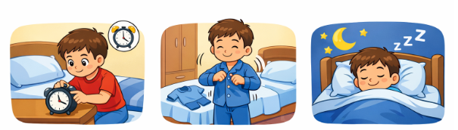

إختتام الحصة
قراءة إثرائية
أنشطة التوليف والدعم
الطلاقة
افتتاح الحصة
على دفاتركم؛ اكتبوا جملا للتعبير عن المشاهد.
........................ وَ....................... ثُمَّ........................

Slide 38
إختتام الحصة
قراءة إثرائية
أنشطة التوليف والدعم
الطلاقة
افتتاح الحصة
صححوا.
ضَبَطْتُ مُنَّبِّهَ ساعَتي وَ ﭐرْتَدَيْتُ بِذْلَةَ ﭐلنَّوْمِ ثُمَّ نِمْتُ نَوْماً عَميقاً.

Slide 39
قراءة إثرائية
- 04 قراءة إثرائية
الأكل الصحي: الفهم والاستثمار

Slide 40

إختتام الحصة
قراءة إثرائية
أنشطة التوليف والدعم
الطلاقة
افتتاح الحصة
من منكم يذكرني بعنوان القصة التي تعرفنا عليها الأسبوع الماضي؟

Slide 41

إختتام الحصة
قراءة إثرائية
أنشطة التوليف والدعم
الطلاقة
النشاط الاعتيادي
قصة" الكل الصحي". عم كانت القصة تتحدث؟

Slide 42
إختتام الحصة
قراءة إثرائية
أنشطة التوليف والدعم
الطلاقة
النشاط الاعتيادي
سأعيد قراءة القصة. وسأطرح عليكم أسئلة. انتبهوا جيدا

Slide 43
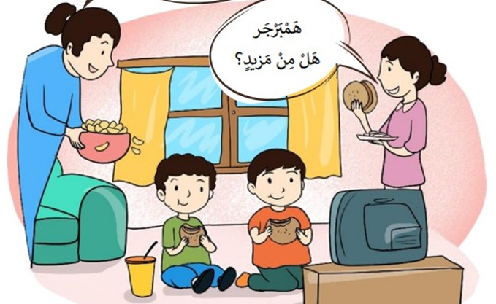
إختتام الحصة
قراءة إثرائية
أنشطة التوليف والدعم
الطلاقة
النشاط الاعتيادي
سأقرأ القصة. انتبهوا جيدا
كُنْتُ أُحِبُّ أَنْ أَزورَ بَيْتَ صَديقي تامِرٍ، نَلْعَبُ وَنَمْرَحُ وَنَأْكُلُ ما نَشاءُ.
نَأْكُلُ كَثيراً وَنَشْرَبُ ٱلْمَشْروباتِ ٱلْغازِيَّةَ.
في بَيْتِ تامِرٍ كانَ ٱلطَّعامُ دائِماً أَطْيَبَ طَعامٍ
في ٱلدُّنْيا.
وَكانَ يُسْعِدُنا دائِماً أَنْ نَأْكُلَ أَمامَ ٱلتِّلِفِزْيونِ وَٱلطَّبَقُ في أَيْدينا!

Slide 44
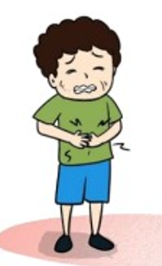
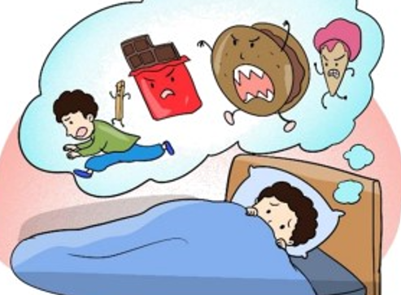
إختتام الحصة
قراءة إثرائية
أنشطة التوليف والدعم
الطلاقة
النشاط الاعتيادي
يتابع الأستاذ القراءة.
كُنّا نَأْكُلُ وَلَوْ لَمْ نَشْعُرْ بِٱلْجوعِ. في كُلِّ مَرَّةٍ أَزورُ فيها بَيْتَ تامِرٍ كُنّا نَأْكُلُ أَكْثَرَ وَأَكْثَرَ.. وَبَعْدَ مُدَّةٍ، أَحْسَسْتُ بِٱلْمَغَصِ في بَطْني.
قالَ أَبي: اَلْإِكْثارُ مِنَ ٱلطَّعامِ هُوَ ما أَمْرَضَكَ يا
أَحْمَدُ. أَعْطاني حَبَّةَ دَواءٍ ثُمَّ وَضَعَني في ٱلسَّريرِ،
وَنِمْتُ. وَفي مَنامي حَلَمْتُ أَحْلاماً مُخيفَةً...

Slide 45
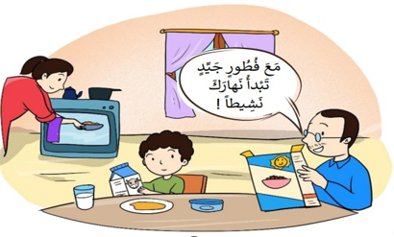
إختتام الحصة
قراءة إثرائية
أنشطة التوليف والدعم
الطلاقة
النشاط الاعتيادي
يتابع الأستاذ القراءة.
حَلَمْتُ أَيْضاً كَيْفَ أُريدُ أَنْ أَكونَ في ٱلْمُسْتَقْبَلِ...عِنْدَما أَكْبُرُ أُريدُ أَنْ أَكونَ قَوِيّاً مِثْلَ أَبـي، وَأَنْ يَكونَ عِنْديَ
ٱلْكَثيرُ مِنَ ٱلطّاقَةِ وَٱلنَّشاطِ.
قالَ لي أَبي إِنَّ ٱلسِّرَّ في ٱلْحِفاظِ عَلى ٱلصِّحَّةِ
ٱلسَّليمَةِ هُوَ ٱلْأَكْلُ ٱلصِّحِّيُّ. فَقُلْتُ لَهُ: شُكْراً يا أَبي، سَأَعْمَلُ بِكَلامِكَ.

Slide 46
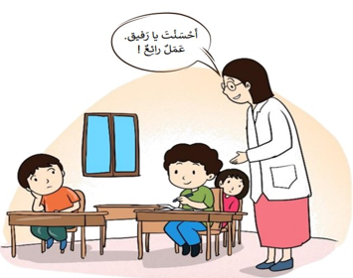
إختتام الحصة
قراءة إثرائية
أنشطة التوليف والدعم
الطلاقة
النشاط الاعتيادي
يتابع الأستاذ القراءة.
ذَهَبْتُ إِلى ٱلْمَدْرَسَةِ أَقْفِزُ قَفْزاً. وَعِنْدَ ٱلْغَداءِ، أَكَلْتُ وَجْبَةً لَذيذَةً مِنْ يَدِ أُمّي، وَشَرِبْتُ ماءً مُنْعِشاً.
وَفي ٱلْمَدْرَسَةِ، قُمْتُ بِعَمَلي بِحَماسَةٍ. كانَتْ مُعَلِّمَتي سَعيدَةً جِداًّ بِعَمَلي.

Slide 47
إختتام الحصة
قراءة إثرائية
أنشطة التوليف والدعم
الطلاقة
النشاط الاعتيادي
يتابع الأستاذ القراءة.
لَكِنْ، ٱلْأَعْظَمُ مِنْ ذَلِكَ، أَنّي سَجَّلْتُ هَدَفَيْنِ في مُباراةِ كُرَةِ ٱلْقَدَمِ!
شَعَرْتُ بِٱلرِّضا، وَأَرَدْتُ أَنْ يَشْعُرَ تامِر بِٱلرِّضا عَنْ نَفْسِهِ أَيْضاً.
كُلُّ واحِدٍ يَحْتاجُ إِلى أَنْ يَأْكُلَ ما يَكْفي مِنَ ٱلْخُضَرِ وَٱلْفَواكِهِ دونَ إِسْرافٍ.

Slide 48
إختتام الحصة
قراءة إثرائية
أنشطة التوليف والدعم
الطلاقة
النشاط الاعتيادي
يتابع الأستاذ القراءة.
قُلْتُ لِتامِرٍ: اُتْرُكْ رَقائِقَ ٱلْبَطاطِسِ!
جَرِّبْ بَدَلاً مِنْها ٱلْخُبْزَ ٱلْأَسْمَرَ، وَٱلْفَواكِهَ ٱلْجافَّةَ. كُلْ سَمَكاً طازَجاً، وَلَحْماً خالِياً مِنَ ٱلدُّهْنِ. اَلْحَليبُ يُقَوّي أَسْنانَكَ وَعِظامَكَ.
كُلْ طَعاماً مُتَوازِناً كَيْ تَكونَ رَشيقاً.
سُرْعانَ ما غَيَّرَ تامِر أَيْضاً طَريقَتَهُ في ٱلْأَكْلِ. فَأَصْبَحَ يَأْكُلُ طَعاماً صِحِّيّاً دائِماً.

Slide 49
إختتام الحصة
قراءة إثرائية
أنشطة التوليف والدعم
الطلاقة
النشاط الاعتيادي
والآن، ستقومون مثنى مثنى لقراءة القصة.
كُنْتُ أُحِبُّ أَنْ أَزورَ بَيْتَ صَديقي تامِرٍ، نَلْعَبُ وَنَمْرَحُ وَنَأْكُلُ ما نَشاءُ.
نَأْكُلُ كَثيراً وَنَشْرَبُ ٱلْمَشْروباتِ ٱلْغازِيَّةَ.
في بَيْتِ تامِرٍ كانَ ٱلطَّعامُ دائِماً أَطْيَبَ طَعامٍ
في ٱلدُّنْيا.
وَكانَ يُسْعِدُنا دائِماً أَنْ نَأْكُلَ أَمامَ ٱلتِّلِفِزْيونِ وَٱلطَّبَقُ في أَيْدينا!

Slide 50
إختتام الحصة
قراءة إثرائية
أنشطة التوليف والدعم
الطلاقة
النشاط الاعتيادي
ثنائي آخر يتابع القراءة؟
كُنّا نَأْكُلُ وَلَوْ لَمْ نَشْعُرْ بِٱلْجوعِ. في كُلِّ مَرَّةٍ أَزورُ فيها بَيْتَ تامِرٍ كُنّا نَأْكُلُ أَكْثَرَ وَأَكْثَرَ.. وَبَعْدَ مُدَّةٍ، أَحْسَسْتُ بِٱلْمَغَصِ في بَطْني.
قالَ أَبي: اَلْإِكْثارُ مِنَ ٱلطَّعامِ هُوَ ما أَمْرَضَكَ يا
أَحْمَدُ. أَعْطاني حَبَّةَ دَواءٍ ثُمَّ وَضَعَني في ٱلسَّريرِ،
وَنِمْتُ. وَفي مَنامي حَلَمْتُ أَحْلاماً مُخيفَةً...

Slide 51
إختتام الحصة
قراءة إثرائية
أنشطة التوليف والدعم
الطلاقة
النشاط الاعتيادي
من يتابع القراءة؟
حَلَمْتُ أَيْضاً كَيْفَ أُريدُ أَنْ أَكونَ في ٱلْمُسْتَقْبَلِ...عِنْدَما أَكْبُرُ أُريدُ أَنْ أَكونَ قَوِيّاً مِثْلَ أَبـي، وَأَنْ يَكونَ عِنْديَ
ٱلْكَثيرُ مِنَ ٱلطّاقَةِ وَٱلنَّشاطِ.
قالَ لي أَبي إِنَّ ٱلسِّرَّ في ٱلْحِفاظِ عَلى ٱلصِّحَّةِ
ٱلسَّليمَةِ هُوَ ٱلْأَكْلُ ٱلصِّحِّيُّ. فَقُلْتُ لَهُ: شُكْراً يا أَبي، سَأَعْمَلُ بِكَلامِكَ.

Slide 52
إختتام الحصة
قراءة إثرائية
أنشطة التوليف والدعم
الطلاقة
النشاط الاعتيادي
من يتابع القراءة؟
ذَهَبْتُ إِلى ٱلْمَدْرَسَةِ أَقْفِزُ قَفْزاً. وَعِنْدَ ٱلْغَداءِ، أَكَلْتُ وَجْبَةً لَذيذَةً مِنْ يَدِ أُمّي، وَشَرِبْتُ ماءً مُنْعِشاً.
وَفي ٱلْمَدْرَسَةِ، قُمْتُ بِعَمَلي بِحَماسَةٍ. كانَتْ مُعَلِّمَتي سَعيدَةً جِداًّ بِعَمَلي.

Slide 53
إختتام الحصة
قراءة إثرائية
أنشطة التوليف والدعم
الطلاقة
النشاط الاعتيادي
من يتابع؟
لَكِنْ، ٱلْأَعْظَمُ مِنْ ذَلِكَ، أَنّي سَجَّلْتُ هَدَفَيْنِ في مُباراةِ كُرَةِ ٱلْقَدَمِ!
شَعَرْتُ بِٱلرِّضا، وَأَرَدْتُ أَنْ يَشْعُرَ تامِر بِٱلرِّضا عَنْ نَفْسِهِ أَيْضاً.
كُلُّ واحِدٍ يَحْتاجُ إِلى أَنْ يَأْكُلَ ما يَكْفي مِنَ ٱلْخُضَرِ وَٱلْفَواكِهِ دونَ إِسْرافٍ.

Slide 54
إختتام الحصة
قراءة إثرائية
أنشطة التوليف والدعم
الطلاقة
النشاط الاعتيادي
من يتابع؟
قُلْتُ لِتامِرٍ: اُتْرُكْ رَقائِقَ ٱلْبَطاطِسِ!
جَرِّبْ بَدَلاً مِنْها ٱلْخُبْزَ ٱلْأَسْمَرَ، وَٱلْفَواكِهَ ٱلْجافَّةَ. كُلْ سَمَكاً طازَجاً، وَلَحْماً خالِياً مِنَ ٱلدُّهْنِ. اَلْحَليبُ يُقَوّي أَسْنانَكَ وَعِظامَكَ.
كُلْ طَعاماً مُتَوازِناً كَيْ تَكونَ رَشيقاً.
سُرْعانَ ما غَيَّرَ تامِر أَيْضاً طَريقَتَهُ في ٱلْأَكْلِ. فَأَصْبَحَ يَأْكُلُ طَعاماً صِحِّيّاً دائِماً.

Slide 55
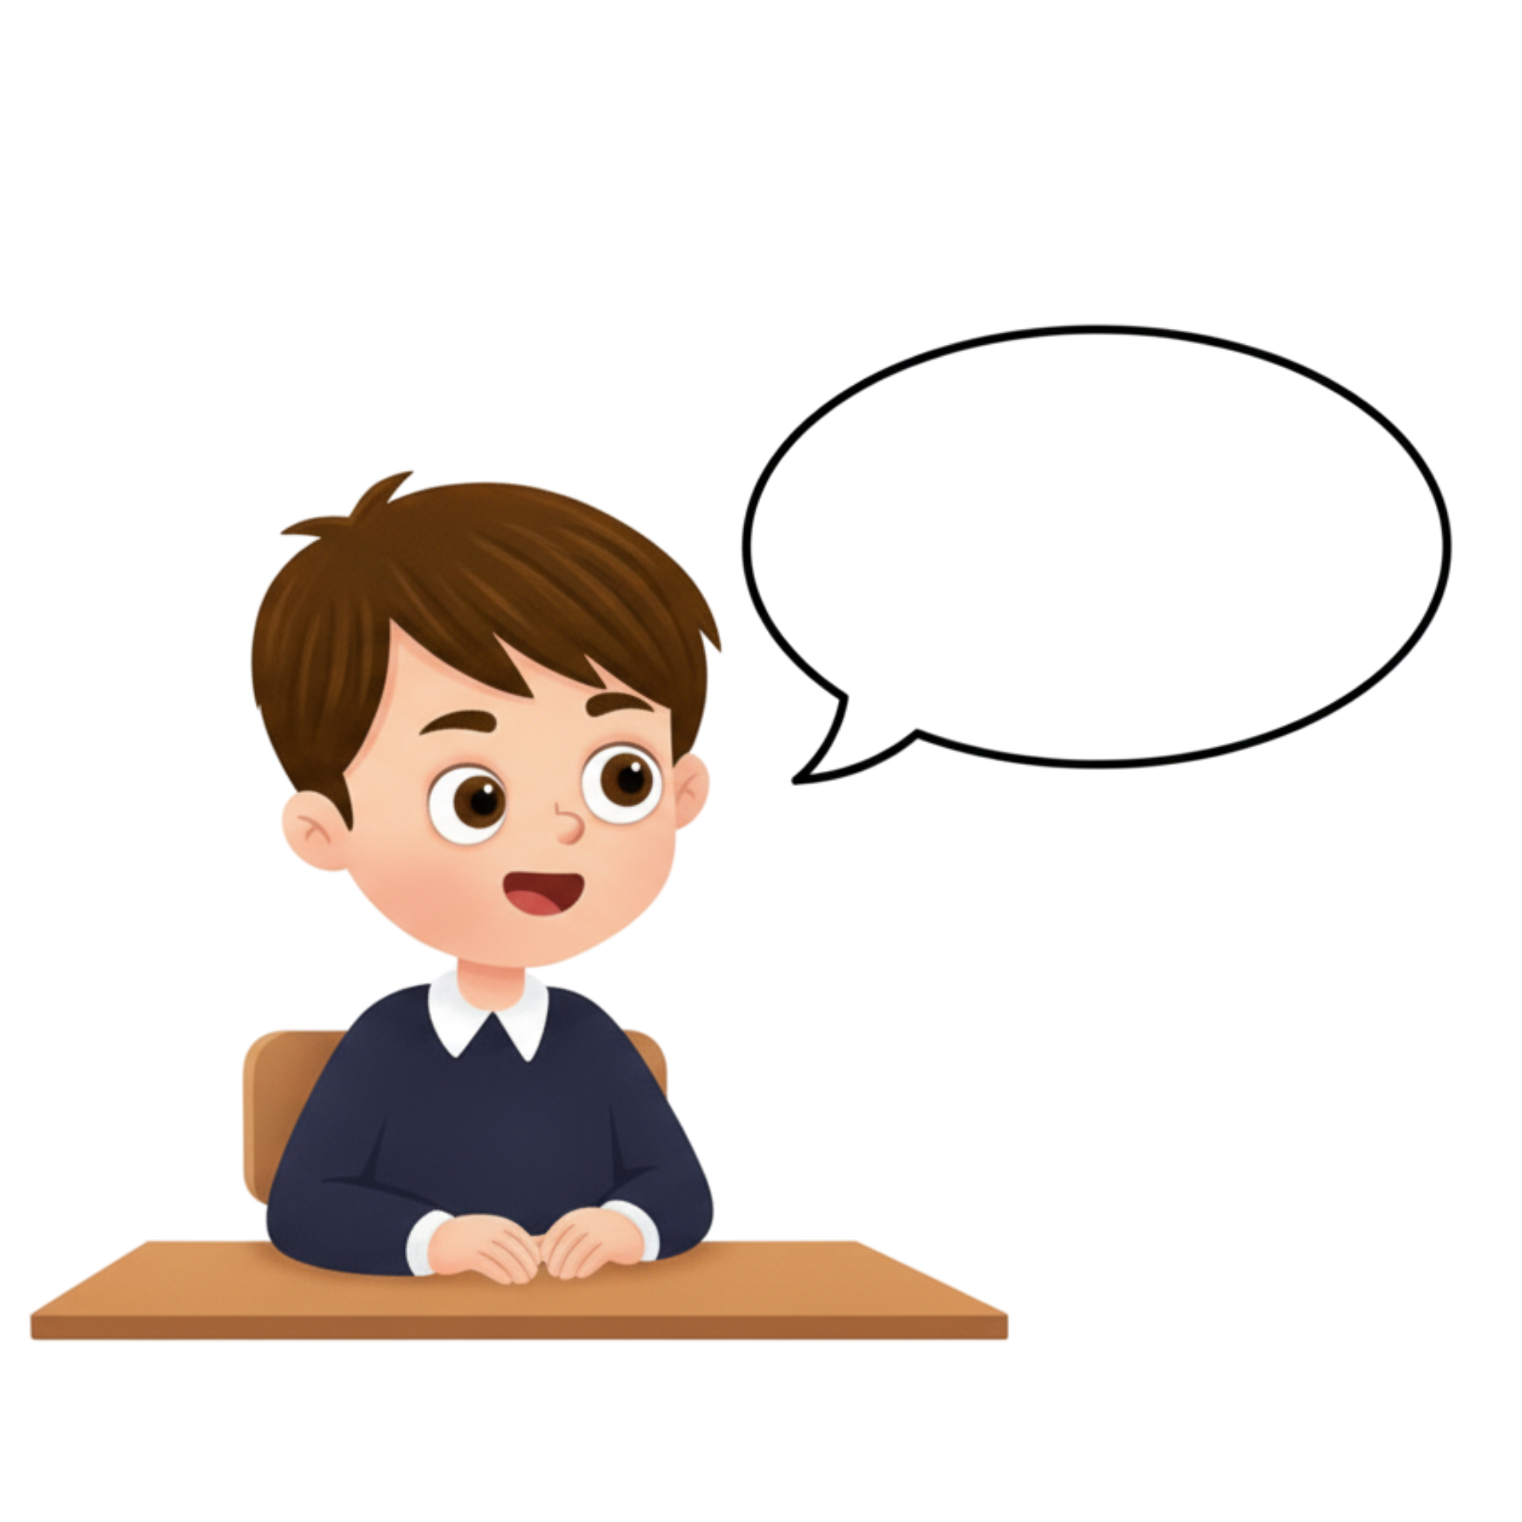
إختتام الحصة
قراءة إثرائية
أنشطة التوليف والدعم
الطلاقة
افتتاح الحصة
ماذا فَعَلَ أَحْمَدُ بَعْدَ أَنْ تَعَلَّمَ نَصيحَةَ أَبيهِ؟

Slide 56
إختتام الحصة
قراءة إثرائية
أنشطة التوليف والدعم
الطلاقة
افتتاح الحصة
ماذا حدث لأحمد في المدرسة بعد أن أصبح يأكل الأكل الصحي؟

Slide 57
إختتام الحصة
قراءة إثرائية
أنشطة التوليف والدعم
الطلاقة
افتتاح الحصة
ماذا نصح أحمد صديقه تامرا ؟

Slide 58
اختتام الحصة
اختتام الحصة
ماذا تعلمتم اليوم؟
واجباتكم المنزلية.

Slide 59
اختتام الحصة
قراءة إثرائية
أنشطة التوليف والدعم
الطلاقة
افتتاح الحصة
في هذه الحصة قمنا بمراجعة دروسنا . قرأنا مجددا قصة "الأكل الصحي" وأجبنا عن أسئلة الفهم.

Slide 60

إلى اللقاء في الحصة المقبلة
اختتام الحصة
قراءة إثرائية
أنشطة التوليف والدعم
الطلاقة
افتتاح الحصة

Slide 61

بناء على إنجازات المتعلمين خلال الممارسة المستقلة
ما تقديرك لنسبة التحكم في هدف الدرس؟
تسجل النسبة على صفحة اليوم من مذكرة الأستاذ.

